Slide 1
Asignatura: Ciencias naturales
Docente: Mery Anne Bestrin | Curso: 5 básico B.
Objetivo de Aprendizaje: (CN03 OA 04 tercero básico) Identificar la estructura de las plantas y su función.
Contenido: ciencias de la vida / la diversidad de los seres vivos.
Habilidad: Conocer partes de una planta y sus funciones.
Semana Nº: 35 (miércoles 09 de diciembre al viernes 11 de diciembre)

Slide 2
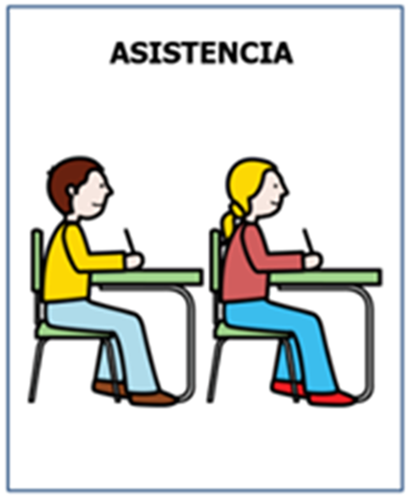
Agenda de anticipación.

Slide 3
Emojis de las emociones.
¿Cómo te sientes hoy?
¿Cómo te has sentido últimamente?

Slide 4
Objetivo de la clase
Identificar la estructura de las plantas y su función.

Slide 5
Las partes de las plantas
Con ayuda de un adulto los alumnos escogerán una plata que tengan en el hogar, luego la observaran y la dibujaran en su cuaderno para posteriormente comentar con el docente y asistente las partes de aquella planta, sus respectivos nombres. Fíjense en sus características: altura y grosor del tallo, forma y color de sus hojas y flores, entre otras. Cuidadosamente, escarben el suelo con la pala para observar sus raíces. Al terminar, ¡no olviden cubrirlas con tierra, aplastándola para que no quede aire entre las raíces!
Conocerán las partes de una planta : Hojas, raíz y tallo, considerando que algunas tienen también frutos y flores, conociendo la función de cada estructura.

Slide 6
Completa la siguiente tabla:
Partes de la planta | Función
Raíz
Tallo
Hojas

Slide 7
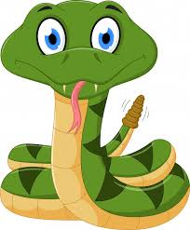
Snake de las plantas: Lanza los dados y avanza, a medida que avances iras respondiendo las siguientes preguntas.
1.-COMIENZA
2.- ¿Qué necesitan las plantas para vivir?
3.- Parte de la planta que absorbe el agua por el suelo.
4.- TE HAZ SALVADO
5.- Parte de la planta que absorbe el los rayos del sol.
6.- !BUEN JUEGO¡
Meta
7.- Parte de la planta que transporta los nutrientes del suelo hacia las hojas.
10.- Excelente.
8.- Dato curioso
9.- Nombre de alguna planta que conozcas.

Slide 8
Cierre.
Resolver adivinanzas sobre las partes de una planta.
Ej:
Bajo la tierra, escondidas, nos podemos ramificar. Para absorber agüita, y así la planta vivirá.

Slide 9
Despedida.

